Slide 1

第三节 行列式按行（列）展开
第一章 行列式
求解行列式除了利用行列式的性质，还可以采用一定手段把高阶的行列式化成低阶行列式的方法来进行。

Slide 2





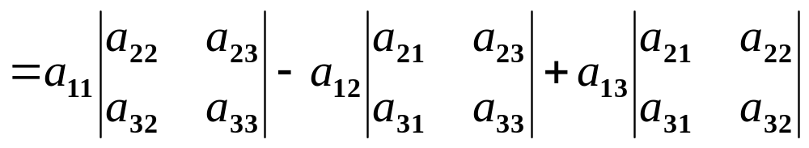
一、余子式与代数余子式
观察三阶行列式

Slide 3
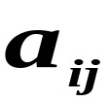




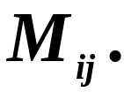
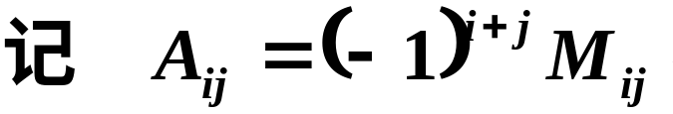
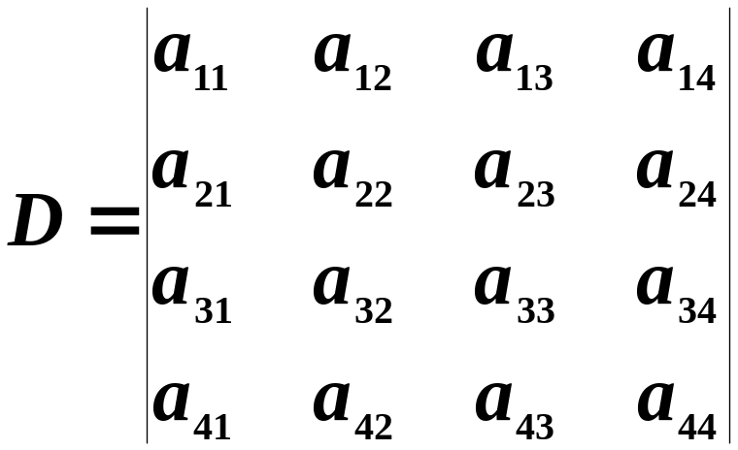
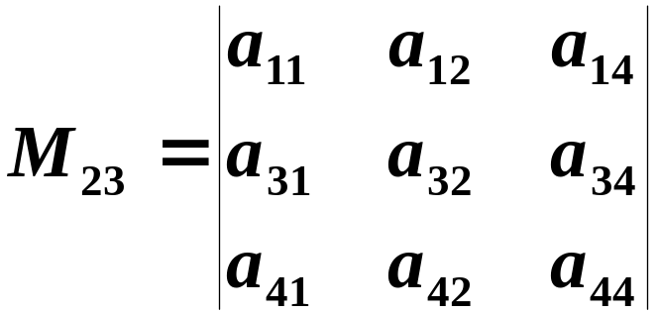
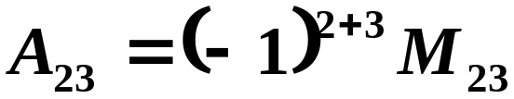

定义
在 阶行列式中，把元素 所在的第 行和第 列划去后，留下来的 阶行列式叫做元素 的余子式，记作
叫做元素 的代数余子式．
例如

Slide 4
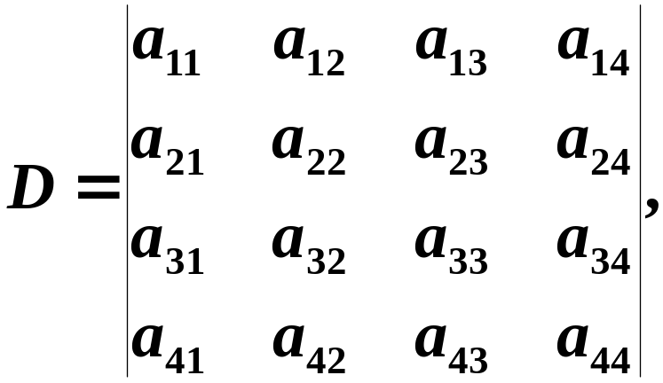
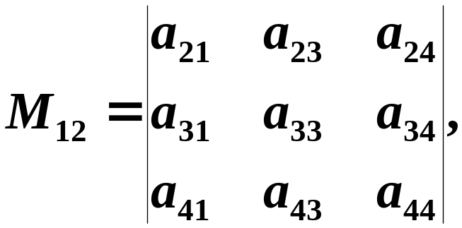
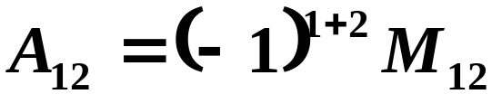


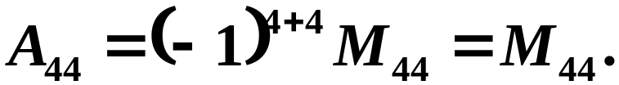
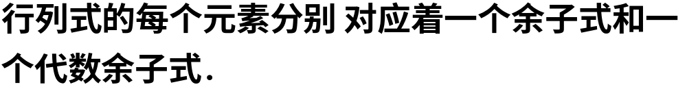

Slide 5
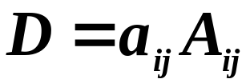
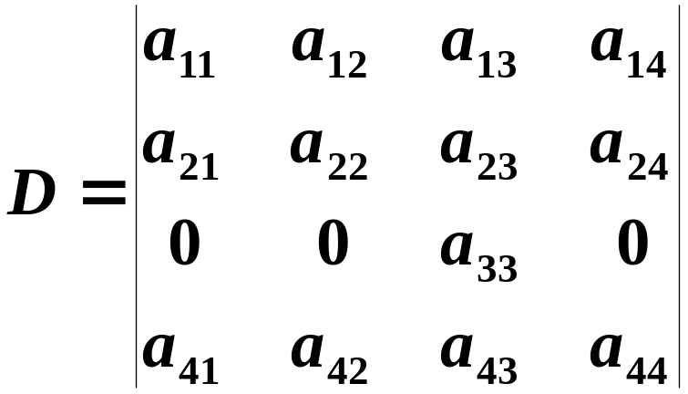
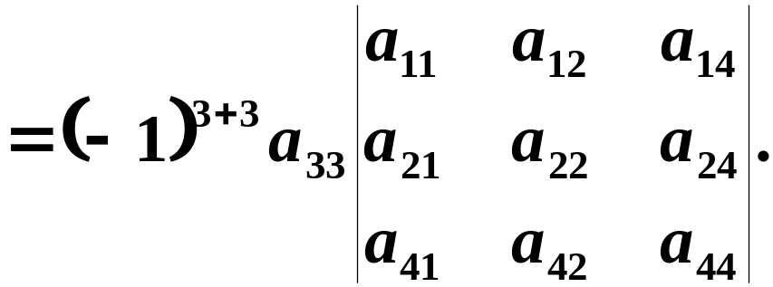
引理 若 阶行列式D第 行除 外都为零，则D等于 与其代数余子式乘积，即 ．
例如

Slide 6

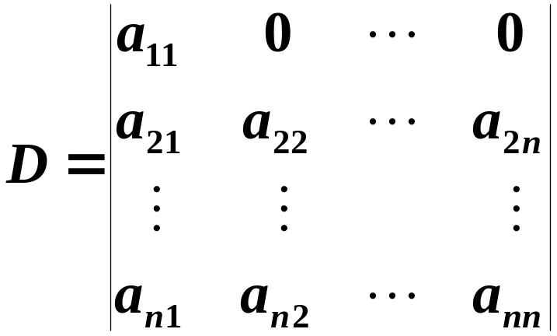

证
当 位于第一行第一列时的特殊情况,
我们前面的章节已经证明出结论成立，即
再证一般情形,
此时

Slide 7
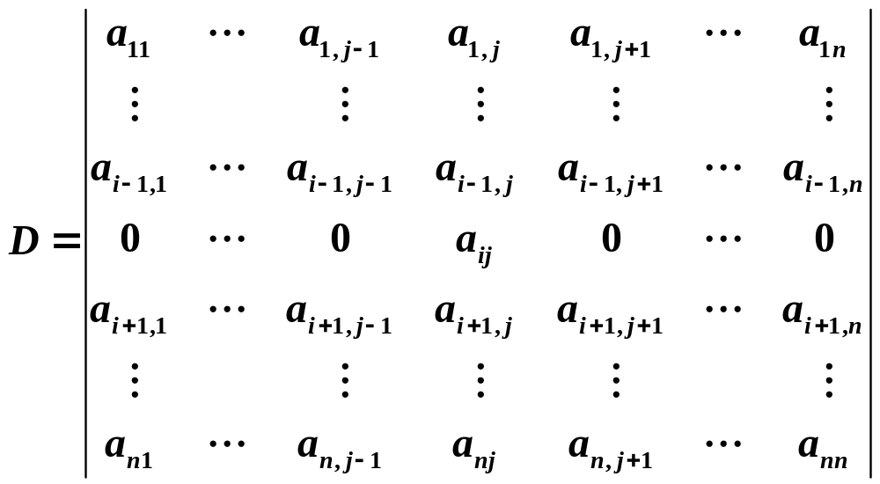
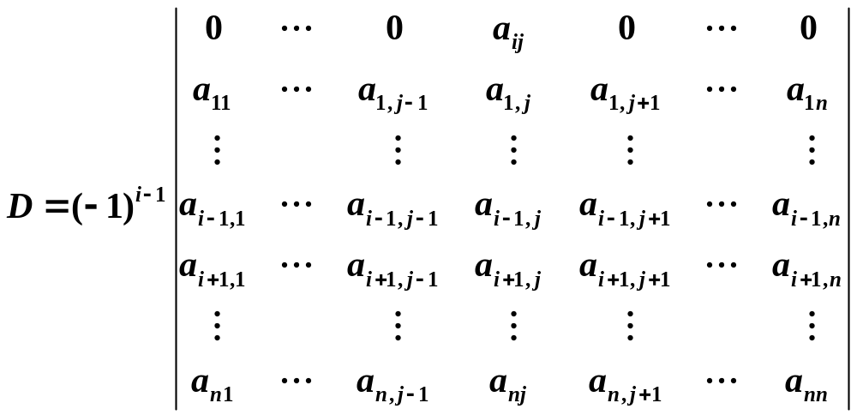
得

Slide 8
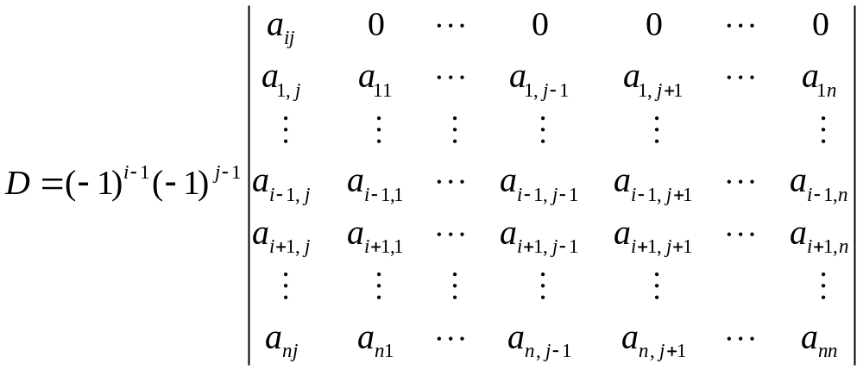
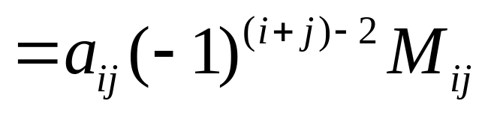
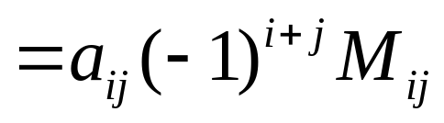
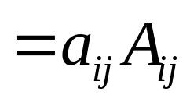
得
证毕.

Slide 9
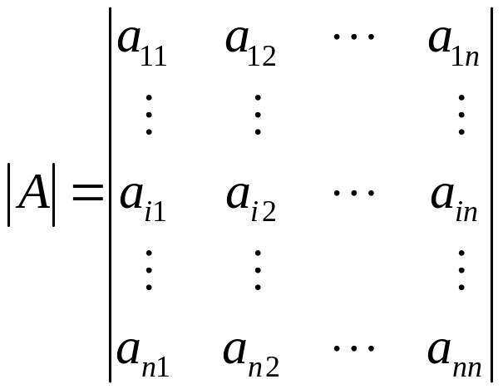
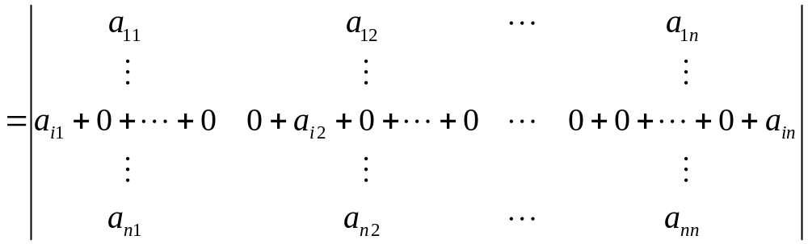
二、行列式按行（列）展开法则
有了该引理，我们来看n阶行列式：【把第i行看成n项的和】

Slide 10
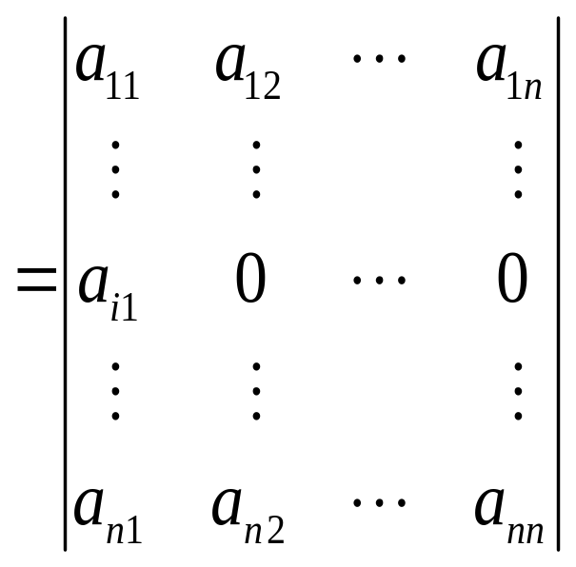
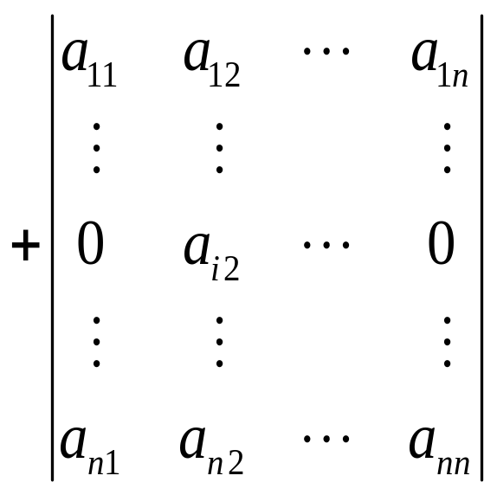
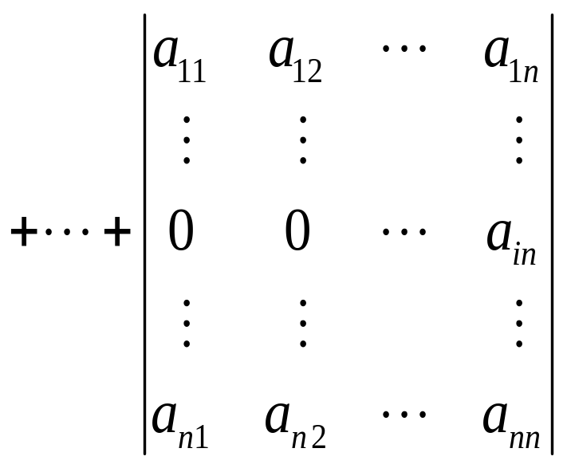

对列也有类似结论。

Slide 11
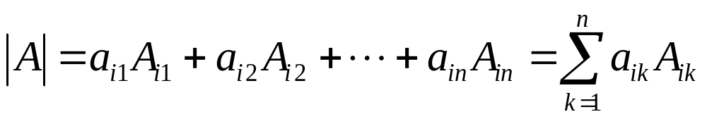

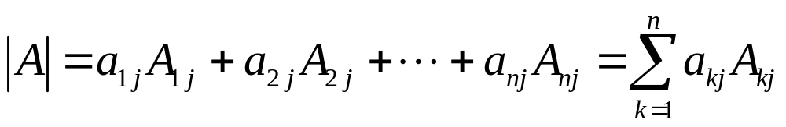

定理1 行列式D=|a_{ij}|等于它的任一行（列）的各元素与其对应的代数余子式乘积之和，即
，
或
，

Slide 12
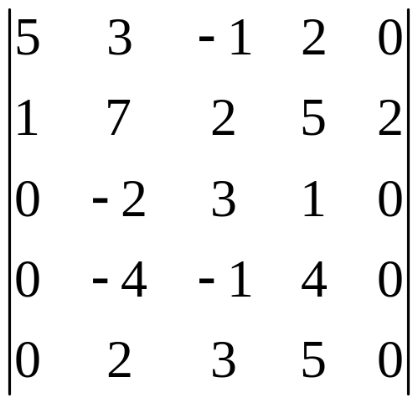
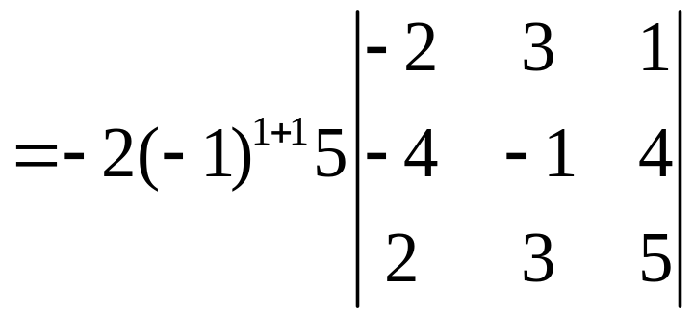
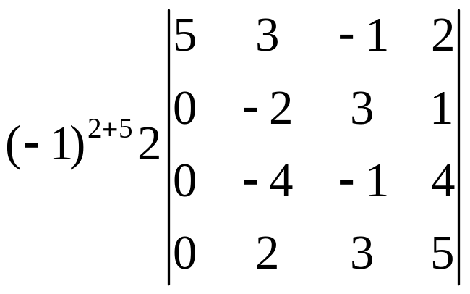
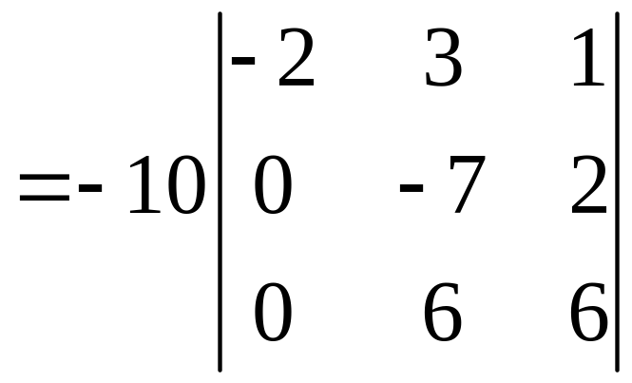
例1 计算行列式
(再按第一列展开)
(第1行的合适倍数分别加到第2行和第3行)
解：(按第5列展开)
原式=
＝ -10×(-2)×(-7×6－2×6)
= -1080

Slide 13
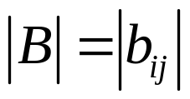
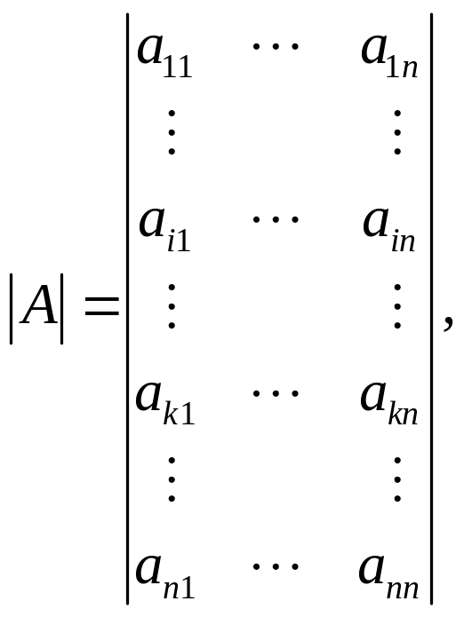
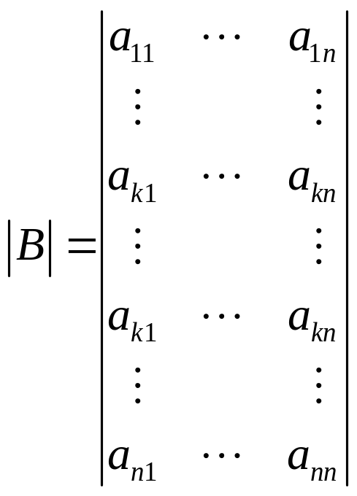
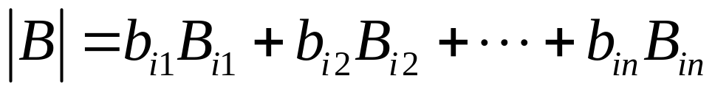
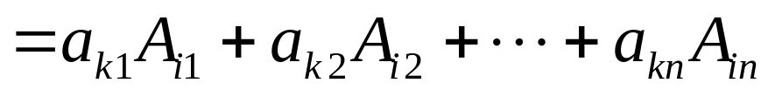
根据代数余子式定义，行列式第i行（j列）元的代数余子式与该行（列）无关。
将行列式|A|的第i行元换成第k (k≠i) 行元得到新行列式
。即
i行
k行
显然|B|=0，且|B|的第i行元的代数余子式与|A|的第i行元的代数余子式相等。
由定理1得：

Slide 14
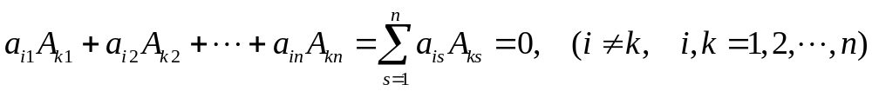
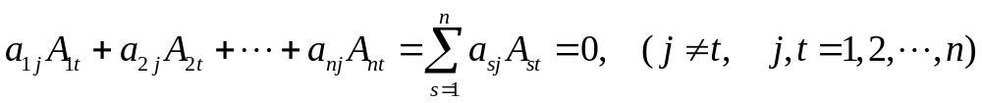
于是有：
即：在行列式中，一行的元与另一行相应元的代数余子式乘积之和为零。
对于列，也有类似的性质。
定理2 n(n≥2)阶行列式的任一行（列）元与另一行（列）对应元的代数余子式乘积之和为零。即
或

Slide 15
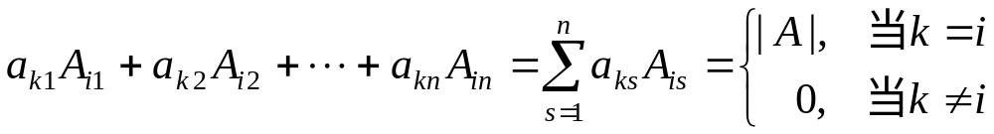
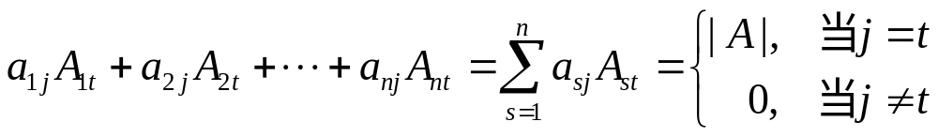
两个重要公式：
行
列

Slide 16
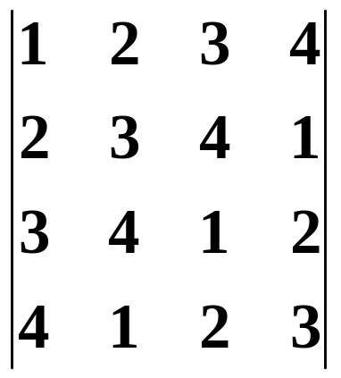
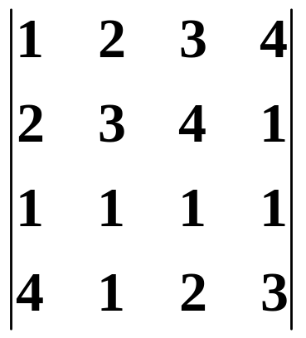
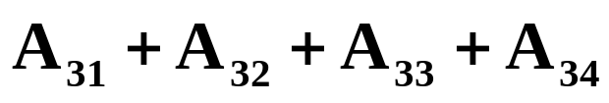
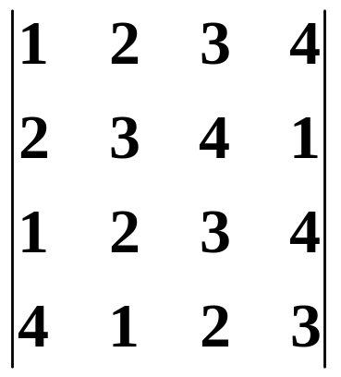

例2. 已知行列式
求： A₃₁+A₃₂+A₃₃＋A_{34，} A₃₁+2A₃₂+3A₃₃＋4A₃₄
解：
＝
＝16
＝
＝0

Slide 17
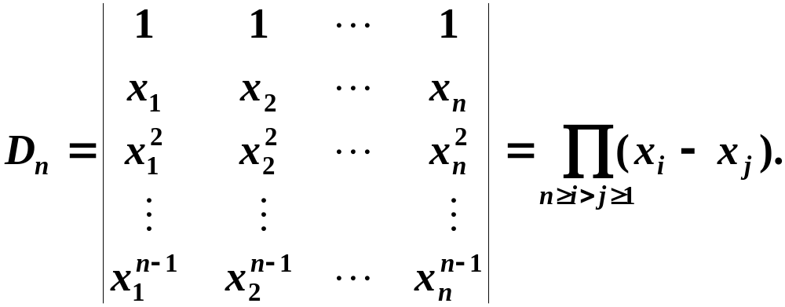

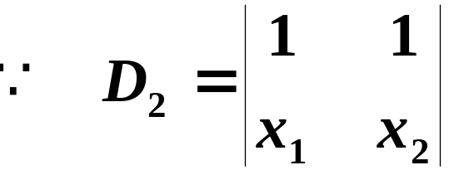

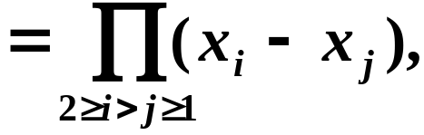

例3
证明范德蒙(Vandermonde)行列式
证
用数学归纳法

Slide 18
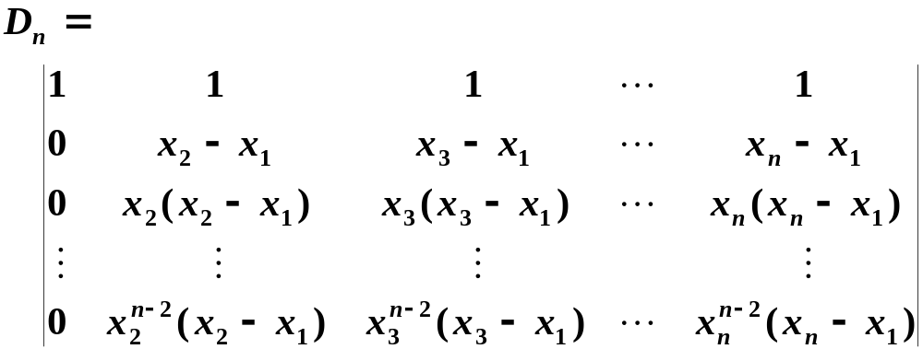

对(1)式，由下而上依次从每一行减去上一行的x₁倍，得

Slide 19



n-1阶范德蒙行列式
范德蒙行列式为零的充分必要条件是
这n个数至少有两个相等。

Slide 20

三、k阶子式及其余子式和代数余子式
定义 在n阶行列式D中任选k行k列，位于这k行k列的交叉点处的k²个元素按原来的位置组成的k阶行列式M叫做D的一个k阶子式。
在D中划去M所在的行与列，剩下的元素
按原来的位置组成的n-k子式N叫做M的余子式。
我们称这一对子式M与N互为余子式。
设M所在的行数与列数依次为i₁<i₂<…<i_{k}，j₁<j₂<…<j_{k}，M的余子式N乘以
叫做M的代数余子式，记作A。

Slide 21

在D中， M 是 的一个2阶子式，N是 M 的余子式，A 是 M 的代数余子式.

Slide 22



四、拉普拉斯定理 (Laplace)
定理（拉普拉斯定理）：在n阶行列式|A|中，任意选定
k个行（列）（1≤k<n），则|A|等于位于这k个行
（列）中的一切k阶子式
与对应的代数余子式
乘积之和。即

Slide 23





例4
（一个很重要的结论）
证明
另外，对应的其转置

Slide 24


小结
1. 行列式按行（列）展开法则是把高阶行列式的计算化为低阶行列式计算的重要工具.
3.记住范德蒙和Laplace定理的结论。

Slide 25


思考题
1. 计算n(n>1)阶行列式
2 计算行列式

Slide 26




思考题解答
1. 解：按第一列展开（其它可按第n行展开）
(n-1阶)
(n-1阶)

Slide 27




2.
解：原式＝
＝

